Slide 1
Способы проходки восстающих выработок.
Термином восстающий в практике горнорудного дела, а также в горнотехнической литературе принято называть вертикальную или наклонную подземную горную выработку, пройденную снизу вверх по рудному телу или по вмещающим породам.
В настоящее время в зависимости от технической оснащенности горных предприятий с учетом горно-геологических условий применяют следующие четыре способа проходки восстающих выработок :
Способ проходки восстающих с отбойкой породы шпуровыми зарядами
. Этот способ заключается в бурении с полков телескопными перфораторами комплекта шпуров длиной 1,5-2 м, заряжании и взрывании зарядов ВВ и последующем креплении стенок выработки. Восстающие с одним отделением проходят площадью сечения 1,5-4 м2, с двумя, тремя отделениями - 2,7-6,5 м2. Крепление восстающего является наиболее трудоемким и малоподдающимся механизации процессом, занимающим до 50% всех трудовых затрат, а установка и демонтаж полков - 25-30% времени. Схема расположения шпуров с различными врубами аналогично горизонтальным выработкам.
Способ проходки восстающих с отбойкой породы шпуровыми зарядами обладает следующими недостатками: низкая производительность; присутствие рабочего в забое; наличие тяжелого физического труда; сложность проветривания; высокая себестоимость.

Slide 2
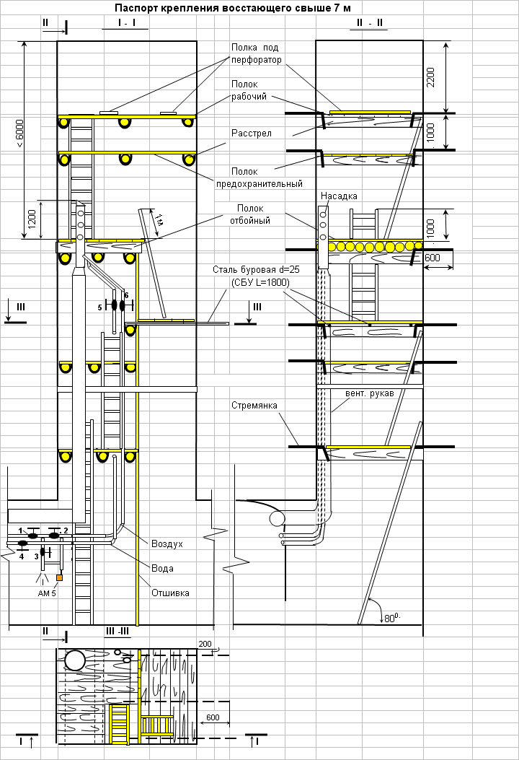

Slide 3
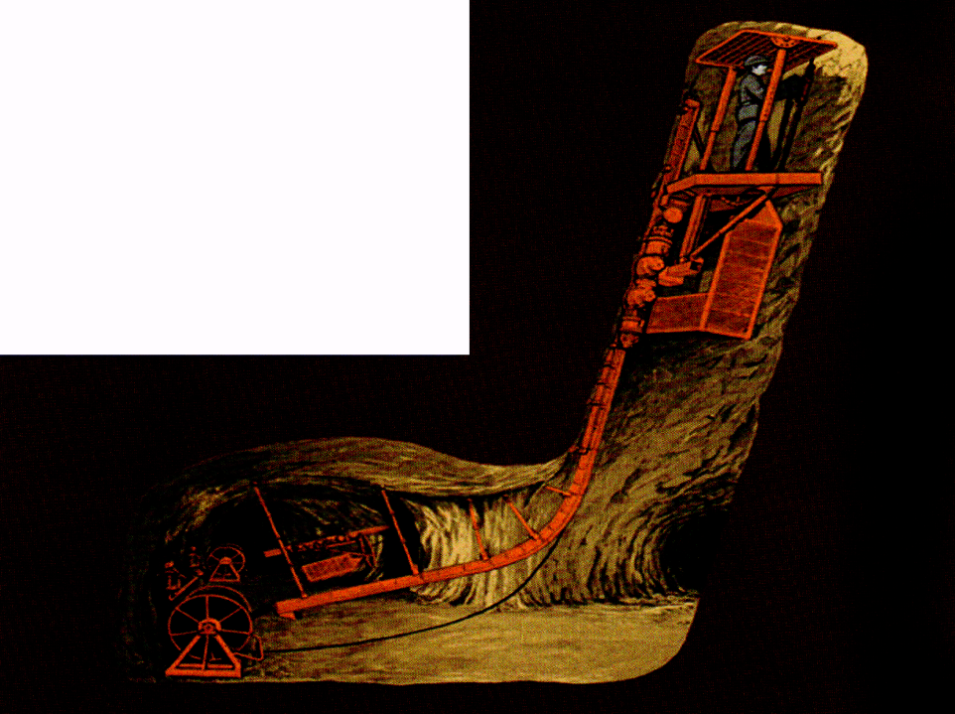
Способы проходки восстающих выработок.
Разработка оборудования для механизированной доставки людей, машин иматериаловв призабойное пространство с помощью подвесных клетей, проходческих щитов и особенно механизированных комплексов типа КПВ, КПН и других, обеспечили вывод этого способа проходки на новый технический уровень.
На Малеевском руднике применяют проходческий комплекс КПН-4, предназначенный для перемещения по наклонным и вертикальным выработкам, для ведения проходческих работ с платформы с пневматическим приводом
Техническая характеристика КПН - 4
Наименование характеристики | Значение характеристики по паспорту
Длина (высота выработки), м | 120
Сечение выработки, м² | 3-8
Угол наклона выработки, град | 60-90
Рабочее давление, МПа | 0,5
Расход воздуха, м³/с | 0,43
Скорость перемещения, м/с | 0,25
Масса, кг | 11250
Агрегаты | редуктор, платформа, кабина, струбцина, монорельс, лебедка шланговая, пневмодвигатель ДАР-15
Способ проходки восстающих с помощью механизированных комплексов

Slide 4
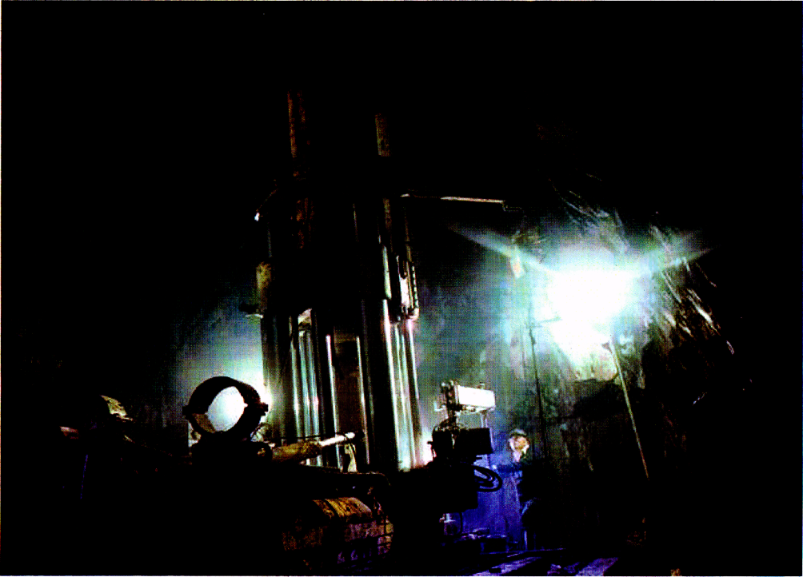
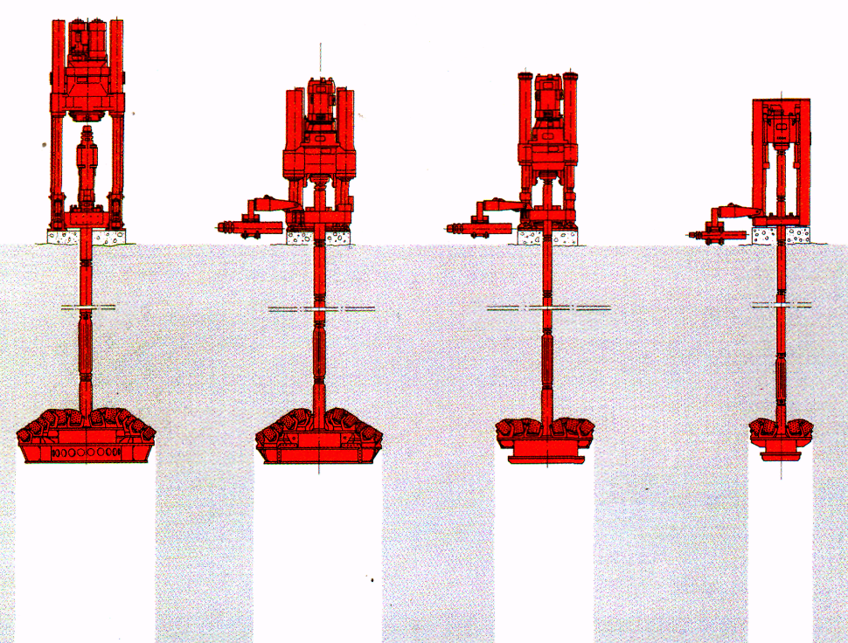
Проведение восстающих бурением на полное сечение
При бурении восстающих установками «Rhino» фирмы «TRB-Raise Borers» сначала бурится пилотная скважина, а затем буром - расширителем восстающий доводится до проектного сечения.
Установка для бурения восстающих Atlas Copco "Robbins"
Установки для бурения восстающих «Rhino» фирмы «TRB-Raise Borers»

Slide 5
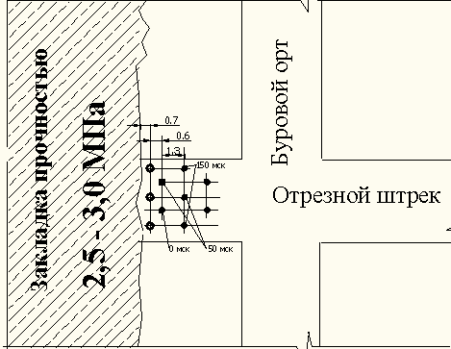
Способы проходки восстающих выработок.
Способ проходки восстающих с отбойкой породы скважинными зарядами
Является универсальным, простым в применении: исключает пребывание человека в забое, улучшает санитарно-гигиенические условия и безопасность работ, повышает темпы проходки и производительность труда. Данный способ в связи с развитием буровой техники получает все более широкое распространение и является наиболее эффективным при высоте восстающего до 30 м. Невозможность его использования на большую высоту объясняется отсутствием надежных буровых машин, обеспечивающих буренье точно ориентированных скважин. Важным достоинством способа является возможность применения для образования восстающего того же оборудования, что и для бурения взрывных скважин при отбойке руд.
Применяются два способа проходки восстающих взрыванием скважинных
1. с секционной отбойкой скважин, с отбойкой на компенсационную скважину, с отбойкой без компенсационной скважины;
2. с отбойкой на высоту восстающего,
безврубовая схема, врубовая схема

Slide 6
Способы проходки восстающих выработок.
Комбинированный способ проходки восстающих выработок
Представляет собой сочетание изложенных выше методов. Это применение опережающих скважин при шпуровой отбойке породы, позволяющее резко увеличить глубину заходки, сократить удельный расход ВВ. Широко применяется проходка отрезных восстающих комбинированным способом - первоначально мелкошпуровым взрыванием породы с последующей бессекционной скважинной отбойкой (последние 10-15 м восстающего).
При проведении выработки необходимо соблюдать следующие требования:
Вентиляционные трубы не должны отставать от продвижения забоев в горизонтальных выработках более 10 м, в восстающих - более 6 м.
Вентиляционные трубы подвешиваются в горизонтальных выработках на кронштейнах, на высоте не менее 1,6 м, с противоположной стороны от прохода людей. В восстающих выработках вентиляционные трубы нужно размещать так, чтобы не мешать проходу людей. Канаты, троса и проволока, на которых подвешиваются вентиляционные прорезиненные рукава, должны быть заземлены в начале и в конце их.
Запрещается подвешивать трубы за растяжки троллейного провода или кронштейны электрического кабеля.
Водяные и воздушные трубопроводы подвешиваются под вентиляционными трубами на высоте не менее 1,5 м.

Slide 7
Способы проходки восстающих выработок.
Комбинированный способ проходки восстающих выработок
Представляет собой сочетание изложенных выше методов. Это применение опережающих скважин при шпуровой отбойке породы, позволяющее резко увеличить глубину заходки, сократить удельный расход ВВ. Широко применяется проходка отрезных восстающих комбинированным способом - первоначально мелкошпуровым взрыванием породы с последующей бессекционной скважинной отбойкой (последние 10-15 м восстающего).
При проведении выработки необходимо соблюдать следующие требования:
Вентиляционные трубы не должны отставать от продвижения забоев в горизонтальных выработках более 10 м, в восстающих - более 6 м.
Вентиляционные трубы подвешиваются в горизонтальных выработках на кронштейнах, на высоте не менее 1,6 м, с противоположной стороны от прохода людей. В восстающих выработках вентиляционные трубы нужно размещать так, чтобы не мешать проходу людей. Канаты, троса и проволока, на которых подвешиваются вентиляционные прорезиненные рукава, должны быть заземлены в начале и в конце их.
Запрещается подвешивать трубы за растяжки троллейного провода или кронштейны электрического кабеля.
Водяные и воздушные трубопроводы подвешиваются под вентиляционными трубами на высоте не менее 1,5 м.

